Slide 1

2024 Business Plan
2024 신년도 사업계획서
22 Feb 2024

Slide 2
02
24년도 사업계획
사업목표 및 방향
영업 및 마케팅전략
카테고리 운영 전략
신제품 출시 계획
매출 계획 및 손익 계획
부서별 업무목표

Slide 3
24년도 사업계획
사업 목표 및 방향
매출 463억
EBIDTA 102억
시장 수요에 맞는, 선도 제품 개발
FAN / LIGHT / HUMID / POWER
카테고리별 전략에 따른 제품 라인업 강화
디자인 + 기술력 바탕의 선도 제품으로 빠른 시장 선점
온라인 수익성 극대화 및 효율적인 영업 전략
루메나 영업 강점 회복을 위한, ‘선택과 집중’
고객 서비스 개선 및 만족도 향상
모바일 최적화 서비스 개선을 목표로, 고객이 체감할 수 있는
브랜드 서비스 향상

Slide 4
24년도 사업계획
영업 및 마케팅 전략
명확한 채널 전략에 따른,
주요 프로모션 운영 극대화
소비자가 상향 및
마진 구조 개선
사전 마케팅 계획을 통한,
안정적인 시장 진입
브랜드 가치 창출을 위한
글로벌 파트너사 협업
시장 흐름에 맞는 채널 선정과 전략적
계획이 필요하며, 가격/컨텐츠/마케팅
관리 효율화를 위한, 본사 직영 우선
자사몰 - 주요 매출 채널로 관리 목표
효율 극대화된 마케팅 캠페인 진행
품목별 매출원가 및 가격 경쟁력 검토
주요 카테고리 내, 주요 품목 위주의
소비자가 상향 조정
전체 매출 및 수익 구조 개선 목표
매출 및 이익률 회복을 위한, 영업별 수익 비중 관리
타겟 고객층에게 가장 효과적으로 도달할 수 있는 마케팅/영업전략 수립
긍정/부정 후기, 커뮤니티 정보 수집 후, 내부 공유 및 스터디
사전 영업 컨텐츠를 통한, 채널과의 빠른 협업 진행
디자인 경쟁력을 모토로, 글로벌
포트폴리오 다각화
해외 트렌드 반영 및 커스터마이징
Notes:
마케팅 전략은 매출목표를 달성하기 위하여 회사에서 보유한 인적, 물적자원을 활용하여 광고, 홍보, 영업 등의 시장 마케팅 활동을 전개하는 것입니다.
신년도 마케팅 전략을 신규 서비스 개발, 서비스 품질개선, 서비스 비용인하, A/S 및 고객관리 등의 분야에서 수립할 수 있습니다.

Slide 5
24년도 사업계획
카테고리별 운영 전략
+ 22%
+ 1%
Leadership products (Fan Series)
시장 선도 제품 개발
FAN
Premium & global market (Light & Lantern)
브랜드 가치 모델 확대
LIGHT
+ 34%
+ 465%
Line-up expansion (Humid & Others)
제품 라인업 확장
HUMID
Market demand (Power & Life)
수요 예측에 따른 카테고리 확장
POWER
Notes:
부서별 사업계획은 실, 부, 과, 사업팀별로 나누고 부서의 특성에 따라 정성적 목표와 정량적 목표로 구분하여 이의 실천계획을 수립합니다.
- 정성적 목표 : 비계량적인 업무효율 향상, 신규 서비스 개발, 거래처 확대, 영업제휴 등
- 정량적 목표 : 계량화가 가능한 원가절감, 유지보수 및 매출목표 등

Slide 6
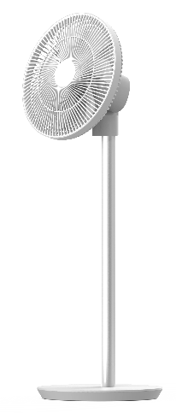
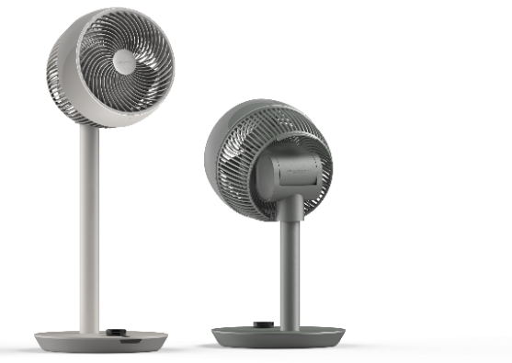
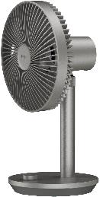
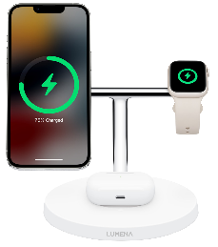
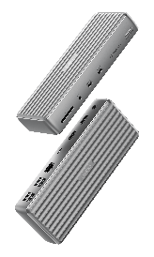


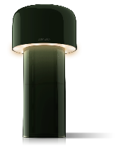

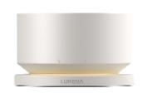
24년도 사업계획
카테고리별 운영 전략
leadership items 시장 선도 제품 개발 l FAN SERIES LINE-UP
FAN Line-up 및 Mist stand 등 시장 선도 제품 유지, 발전 > 2년 주기 신제품 출시 / 실적 저조 시 All New 고려
FAN stand 4세대, FAN GRANDE 2세대 등 신제품 및 기존 모델 마이너 체인지(MMC) 통한 fan 라인업 확장
무선 중소형 대비 경쟁력 약한 대형 fan 라인업 > 신제품, 신규 컬러 개발 출시 및 영업 마케팅 활동 증대를 통한 시장 점유율 확대
2024년 기업 10주년 한정판 또는 브랜드 협업 제품 기획
market demand 수요가 있는 시장 l POWER LINE UP, OTHERS
시장 수요가 있는 아이템 중 조악한 디자인, 사용성 개선이 필요한 시장 제품 발굴-USP(Unique Selling Point) 개발
휴대용 배터리 시장 지속 성장 > 맥세이프, 대용량 보조배터리, 어댑터, 무선충전기 등 power 라인업 출시
Line-up expansion 제품 라인업 확장 l HUMIDIFIER, OTHERS
stop gap - 1인 가구, 신규 가전 등 새로운 타겟과 시장에 진출하기 위한 신제품 기획 개발
f/w 시즌 제품 강화, 가습기 라인업 보강을 통한 시장점유율 확대
S/S, F/W 기존 출시 제품의 지속적 관찰 및 내부 피드백(판매,개발,생산)을 통한 제품 개선, 2세대 개발
Notes:
부서별 사업계획은 실, 부, 과, 사업팀별로 나누고 부서의 특성에 따라 정성적 목표와 정량적 목표로 구분하여 이의 실천계획을 수립합니다.
- 정성적 목표 : 비계량적인 업무효율 향상, 신규 서비스 개발, 거래처 확대, 영업제휴 등
- 정량적 목표 : 계량화가 가능한 원가절감, 유지보수 및 매출목표 등

Slide 7

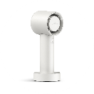
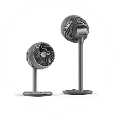

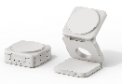
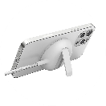
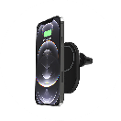
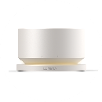

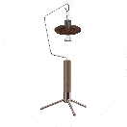

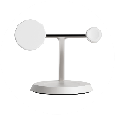





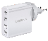
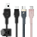






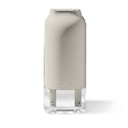
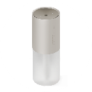
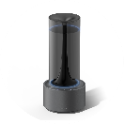
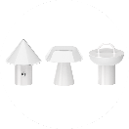



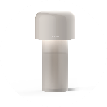
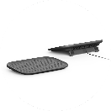
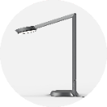
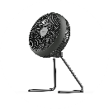

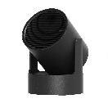
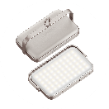



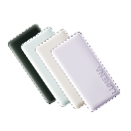
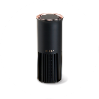

24년도 사업계획
신제품 출시 로드맵
2024
1
2
3
4
5
6
7
8
9
10
11
12
January
February
March
April
May
June
July
August
September
October
November
December
New
Item
FAN STAND 4
PREMIUM
HANDY FAN
FAN GRANDE2
3in1 CHARGER
(고급)
3in1 CHARGER
(Fold)
SINGLE PAD
CAR CHARGER
H4 2nd
S1 2ND
M3 TABLE
STAND
NECK BAND
FAN
MULTI ADT 3종
(36/65/100W)
CABLE LINE-UP
3in1 CHARGER
(보급)
MAGSAFE
POWER BANK
POWER BANK
POWER CUBE
MIST STEAM
OBJET LIGHT
2종
MMC
Minor
Charge
FAN C 2
FAN PRO 4
FAN STAND3Z
FAN PRIME3
FAN CLASSIC 3
H3 X
H2 X
THE CLASSIC 2
MIST TOWER
SPACE S
5.1CH MAX
5.1CH PRO
SPACE ON PLUS
MIST STAND
WARMER PAD
KEEP
DESK ON
FAN BOOST
FAN PLUG
WARMER POT PRO
PLUS 2
2 X
X3
M3 TP BLANC
Z10 PRO
A1
A3

Slide 8
24년도 사업계획
연간 마케팅 캘린더
구분 | 1월 | 2월 | 3월 | 4월 | 5월 | 6월 | 7월 | 8월 | 9월 | 10월 | 11월 | 12월
이달의 이슈 | 새해 신년 계획 한파대비 기획 미세먼지 | 졸업식 구정 연휴 연말 정산 시즌 이사 시즌 | 신학기 이사시즌 | 봄 이사 시즌 결혼 시즌 | 가정의 달 결혼 시즌 | 장마시즌 여름방학 시작 | 장마시즌 여름방학/여름휴가 시즌 삼복&혹서기 | 여름방학/여름휴가 시즌 | 개학 / 새학기 추석 연휴 이사 시즌 결혼 시즌 | 가을 여행 / 캠핑 시즌 핼러윈데이 이사 시즌 결혼 시즌 | 수능 김장 유통대목 이사 시즌 결혼 시즌 | 크리스마스 겨울방학 & 연말시즌 새해 크리스마스 파티 용품 신년 기획 (다이어리 등)
신제품 (NEW) |  |  | M3 TABLE STAND | FAN STAND 4 FAN GRANDE 2 | PREMIUM HANDY NECKBAND FAN S1 2nd | 3in1 CHARGER (고급) MULTI ADP SERIES (36/65/100W) CABLE SERIES 10주년 에디션 | 3in1 CHARGER (폴딩) 3in1 CHARGER (보급) SINGLE PAD MAGSAFE POWER BANK | POWER BANK 2종 | CAR CHARGER POWER CUBE | H4 2nd MIST STEAM | OBJET LIGHT
신제품 (MMC) |  |  |  | FAN STAND 3Z FAN C 2, PRO 4 FAN CLASSIC 3 | SPACE S FAN PRIME 3 | 5.1CH MAX 5.1CH PRO | SPACE ON PLUS | THE CLASSIC 2 | H3 X H2 X MIST STAND | MIST TOWER WARMER PAD
굿즈/사은품 |  | 에코백
LUMENA | 새해, 설 선물 | 새해, 설 선물, 졸업/입학 | 어플리케이션 1종 출시 봄 맞이 캠핑 | 선풍기류 6종 출시 캠핑 | 선풍기 2종 출시 조명 1종 출시 전기모기채 1종 출시 얼리썸머 캠핑 | 충전기 1종 출시 멀티 어댑터 3종 케이블류 출시 10주년 에디션 1종 출시 랜턴 2종 출시 루메나 10주년 | 충전기 4종 출시 조명 1종 출시 썸머 (방학,휴가,장마) | 충전기 2종 출시 조명 1종 출시 썸머 (방학,휴가,장마) 시즌 오프 | 충전기 2종 출시 가습기 3종 출시 추석 선물 캠핑 | 가습기 3종 출시 발난로 1종 출시 가을 캠핑 | 블랙 프라이데이 | 겨울 홀리데이
국내외 전시 |  | 서울리빙디자인페어
자사몰 | 새해/설선물 | 새해/설선물 졸업/입학 기획전 | 봄맞이 캠핑 프로모션 | 캠핑 프로모션 FAN 출시 → | 얼리썸머 기획전 | 창립기념 기획전 | 썸머 기획전 리퍼비쉬 특가 | 썸머 기획전 시즌오프 | 추석 선물 기획전 캠핑 프로모션 | 가을 기획전 캠핑 프로모션 | 블랙프라이데이 | 윈터 기획전
브랜드스토어 | 브랜드데이 | 설 선물대첩(N) | 캠핑 페스타 | 신상위크 | 신상위크 | 브랜드데이 (창립 10주년 기념) | 브랜드데이 | 신상위크 | 캠핑 페스타 | 신상위크 | 블랙프라이데이 | 연말 감사제
쇼핑라이브 | 자체라이브 | - | 자체라이브 | 제작라이브 | 제작라이브 | 제작라이브 자체라이브 | 제작라이브 | 자체라이브 | 자체라이브 | 제작라이브 | 자체라이브 | 자체라이브
현대백화점 |  | 팝업스토어 목동 | 팝업스토어 목동 | 팝업스토어 목동 팝업스토어 판교 | 팝업스토어 목동 팝업스토어 판교 팝업스토어 압구정 | 팝업스토어 목동 팝업스토어 판교 팝업스토어 압구정 | 팝업스토어 목동 팝업스토어 판교 | 팝업스토어 목동
신규영업 |  | 신세계 센텀 팝업스토어 제안 | 성수동 팝업 카페, 공간 협의 롯데면세점 부산 팝업 | 성수동 팝업 카페, 공간 협의 롯데면세점 부산 팝업 | 현대홈쇼핑 1회차 KT(POWER류) 협의 | 현대홈쇼핑 2회차 이마트 프리퀀시 사은품 공구왕 황부장 유튜브 | 현대홈쇼핑 3회차 |  |  |  | 공구왕 황부장 유튜브 | 이마트 프리퀀시 사은품

Slide 9
24년도 사업계획
P&L Summary (PLAN)
FAN, 가습기, POWER류 매출성장 견인
[ 단위 : 백만원 ]
구 분 | 전체 |  |  |  | 온라인 |  |  |  | 국내 |  |  |  | 해외
 | 24년 | 23년 | 증감 | % | 24년 | 23년 | 증감 | % | 24년 | 23년 | 증감 | % | 24년 | 23년 | 증감 | %
FAN | 26,284 | 21,561 | 4,723 | 22% | 15,239 | 12,737 | 2,502 | 20% | 8,075 | 7,605 | 471 | 6% | 2,970 | 1,219 | 1,751 | 144%
LIGHT | 9,222 | 9,131 | 91 | 1% | 4,867 | 4,451 | 416 | 9% | 1,868 | 2,619 | -751 | -29% | 2,488 | 2,061 | 427 | 21%
가습기 | 6,251 | 4,669 | 1,583 | 34% | 2,613 | 1,981 | 632 | 32% | 1,763 | 2,580 | -817 | -32% | 1,876 | 108 | 1,768 | 1641%
WARMER | 1,410 | 877 | 533 | 61% | 959 | 654 | 304 | 47% | 194 | 222 | -29 | -13% | 257 | 0 | 257
POWER | 2,334 | 413 | 1,921 | 465% | 1,381 | 292 | 1,089 | 373% | 934 | 121 | 813 | 672% | 19 | 0 | 19
공기청정기 | 333 | 301 | 31 | 10% | 217 | 226 | -9 | -4% | 35 | 55 | -20 | -37% | 81 | 20 | 60 | 297%
기타제품 | 457 | 349 | 109 | 31% | 272 | 217 | 55 | 25% | 152 | 127 | 25 | 20% | 33 | 5 | 28 | 563%
액세서리 | 0 | 333 | -333 | -100% |  | 97 | -97 | -100% |  | 176 | -176 | -100% |  | 61 | -61 | -100%
총계 | 46,292 | 37,634 | 8,658 | 23% | 25,547 | 20,655 | 4,892 | 24% | 13,021 | 13,505 | -484 | -4% | 7,724 | 3,474 | 4,251 | 122%

Slide 10
24년도 사업계획
P&L REPORT (PLAN)
사업계획 | PLAN(24년) | 전기(23년) | 차이 | 차이 %
 | (A) | (B) | (C=A-B) | (C/B)
매출액 | 46,291,935 | 37,633,916 | 8,658,019 | 23%
온라인 | 25,546,850 | 20,655,186 | 4,891,664 | 24%
국내 | 13,020,716 | 13,504,865 | -484,149 | -4%
해외 | 7,724,369 | 3,473,865 | 4,250,504 | 122%
재료비 | 24,439,288 | 21,593,141 | 2,846,147 | 13%
COGS(M)% | 52.8% | 57.4% | -4.6%
매출원가 | 26,783,861 | 23,465,233 | 3,318,628 | 14%
COGS% | 57.9% | 62.4% | -4.5%
매출총이익 | 19,508,074 | 14,168,683 | 5,339,391 | 38%
판매비 및 관리비 | 11,369,877 | 10,278,663 | 1,091,214 | 11%
급여 | 2,370,850 | 2,035,345 | 335,505 | 16%
퇴직급여 | 213,463 | 336,222 | -122,759 | -37%
감가상각비 | 239,210 | 229,417 | 9,793 | 4%
운반비 | 3,072,843 | 2,009,245 | 1,063,598 | 53%
광고선전비 | 1,125,000 | 2,030,824 | -905,824 | -45%
지급수수료 | 1,915,948 | 1,683,257 | 232,691 | 14%
보험료 | 73,958 | 108,593 | -34,635 | -32%
기타 | 2,358,604 | 1,845,761 | 512,843 | 28%
영업이익 | 8,138,197 | 3,890,020 | 4,248,177 | 109%
영업이익(%) | 17.6% | 10.3% | 7.2%
EBITDA1 | 9,794,816 | 4,895,658 | 4,899,158 | 100%
EBITDA(%) | 21.2% | 13.0% | 8.2%
EBITDA2(개발비 대체후) | 10,175,565 | 5,287,774 | 4,887,791 | 92%
EBITDA(%) | 22.0% | 14.1% | 7.9%
One Off Items | 569,744 | 569,744
Normalized EBITDA | 10,745,309 | 5,857,518 | 4,887,791 | 83%
제품별 재료비
[ 단위 : 천원 ]
 | 매출액 | 원가(재료비) | 원가율
FAN | 26,284,075 | 13,265,484 | 50.5%
LIGHT | 9,222,459 | 5,075,464 | 55.0%
HUMIDIFIER | 6,251,336 | 3,649,847 | 58.4%
AIR | 332,676 | 170,599 | 51.3%
POWER | 2,334,149 | 1,280,573 | 54.9%
WARMER | 1,410,029 | 737,928 | 52.3%
기타 | 457,211 | 259,393 | 56.7%
합 계 | 46,291,935 | 24,439,288 | 52.8%
매출 462.9억, 전년대비 +86.6억 (+23%)
영업이익 81.4억, 전년대비 +42.5억 (+109%)
EBITDA 101.7억, 전년대비 +48.9억 (+92%)
판관비 113.7억, 전년대비 +10.9억 (+11%)
비용 증가 최소화
광고선전비 9억 감소 집행
파스토 27.7억 24년 5% 단위 물류비 인상 가정 (영향 1.4억)
인건비(급여) 23.7억, 전년대비 +3.4억 (+16%)
1.3억 외주 파견직 계약(23년)지급수수료 → (24년) 인건비(단기근로계약)
2.7억 품질관리팀 급여 (23년)제조원가 급여 → (24년) 판관비 급여
기타 인원감소

Slide 11
24년도 사업계획
P&L REPORT (MONTHLY PLAN)
[ 단위 : 천원 ]
구분 | 1월 | 2월 | 3월 | 4월 | 5월 | 6월 | 7월 | 8월 | 9월 | 10월 | 11월 | 12월 | 합계
매출액 | 1,274,062 | 1,230,103 | 2,843,280 | 3,525,907 | 6,627,568 | 8,071,027 | 6,172,164 | 4,111,407 | 2,751,226 | 3,164,678 | 3,604,739 | 2,915,772 | 46,291,935
B2C | 608,785 | 601,869 | 1,283,192 | 1,592,408 | 3,319,267 | 5,340,390 | 4,235,752 | 2,448,829 | 1,085,165 | 1,574,067 | 1,843,313 | 1,613,813 | 25,546,850
B2B | 279,515 | 282,997 | 729,121 | 1,304,576 | 2,407,057 | 2,263,799 | 1,636,476 | 969,725 | 943,175 | 959,689 | 691,949 | 552,637 | 13,020,716
해외 | 385,763 | 345,238 | 830,967 | 628,924 | 901,244 | 466,838 | 299,936 | 692,853 | 722,886 | 630,923 | 1,069,476 | 749,322 | 7,724,369
매출원가 | 892,319 | 844,892 | 1,738,805 | 2,066,271 | 3,673,049 | 4,169,195 | 3,270,357 | 2,367,899 | 1,790,723 | 1,960,958 | 2,195,995 | 1,813,398 | 26,783,861
FOB (재료비+관세) | 701,815 | 655,751 | 1,547,880 | 1,878,961 | 3,481,030 | 3,974,194 | 3,073,484 | 2,147,697 | 1,594,253 | 1,772,505 | 2,008,143 | 1,603,576 | 24,439,288
B2C | 288,702 | 280,643 | 579,578 | 704,940 | 1,459,603 | 2,336,388 | 1,872,492 | 1,089,701 | 510,756 | 740,070 | 860,774 | 757,201 | 11,480,849
B2B | 169,288 | 172,004 | 443,549 | 779,357 | 1,449,653 | 1,356,474 | 1,010,335 | 617,963 | 619,936 | 620,573 | 449,159 | 355,563 | 8,043,855
해외 | 243,824 | 203,104 | 524,752 | 394,664 | 571,775 | 281,331 | 190,657 | 440,032 | 463,561 | 411,861 | 698,211 | 490,812 | 4,914,584
매출원가율 | 70.0% | 68.7% | 61.2% | 58.6% | 55.4% | 51.7% | 53.0% | 57.6% | 65.1% | 62.0% | 60.9% | 62.2% | 57.9%
매출총이익 | 381,743 | 385,211 | 1,104,475 | 1,459,636 | 2,954,520 | 3,901,832 | 2,901,807 | 1,743,509 | 960,503 | 1,203,720 | 1,408,745 | 1,102,373 | 19,508,074
판매관리비 | 889,730 | 805,770 | 839,284 | 893,232 | 1,107,742 | 1,399,457 | 1,147,566 | 926,203 | 758,972 | 838,138 | 812,578 | 951,204 | 11,369,877
영업이익 | ▲507,988 | ▲420,559 | 265,190 | 566,404 | 1,846,778 | 2,502,376 | 1,754,241 | 817,306 | 201,531 | 365,582 | 596,167 | 151,169 | 8,138,197
법인세 |  |  | 1,672,000 |  |  |  |  | 836,000 |  |  |  |  | 2,508,000
당기순이익 | ▲507,988 | ▲420,559 | ▲1,406,810 | 566,404 | 1,846,778 | 2,502,376 | 1,754,241 | ▲18,694 | 201,531 | 365,582 | 596,167 | 151,169 | 5,630,197
EBITDA1 | ▲369,936 | ▲282,508 | 403,242 | 704,456 | 1,984,830 | 2,640,427 | 1,892,293 | 955,357 | 339,583 | 503,633 | 734,219 | 289,221 | 9,794,816
개발비 대체 | 25,743 | 28,358 | 37,772 | 32,411 | 29,587 | 32,411 | 32,411 | 32,411 | 32,411 | 32,411 | 32,411 | 32,411 | 380,748
EBITDA2 | ▲344,193 | ▲254,149 | 441,014 | 736,867 | 2,014,417 | 2,672,838 | 1,924,704 | 987,768 | 371,994 | 536,044 | 766,630 | 321,632 | 10,175,565
EBITDA % | -29% | -23% | 14% | 20% | 30% | 33% | 31% | 23% | 12% | 16% | 20% | 10% | 21%

Slide 12
24년도 사업계획
P&L REPORT (MONTHLY PLAN)
[ 단위 : 백만원 ]

Slide 13
24년도 사업계획
PRODUCT SALES
FAN 신제품 재료비가 원가 절감의 주요 요인
[ 단위 : 천원 ]
신제품 매출 |  | FAN | LIGHT | HUMIDIFIER | AIR | POWER | WARMER | 기타 | 합계
B2C | 매출 | 4,431,127 | 178,569 | 742,703 |  | 1,127,599 |  | 271,825 | 6,751,822
 | 재료비 | 1,812,162 | 86,446 | 324,974 |  | 518,591 |  | 139,930 | 2,882,103
B2B | 매출 | 731,409 | 171,109 | 157,904 |  | 827,766 |  | 152,109 | 2,040,297
 | 재료비 | 450,805 | 112,208 | 94,228 |  | 511,070 |  | 101,057 | 1,269,367
해외 | 매출 | 710,596 | 557,820 | 383,400 |  |  |  | 33,278 | 1,685,094
 | 재료비 | 430,711 | 350,956 | 249,849 |  |  |  | 18,407 | 1,049,922
전체 | 매출 | 5,873,132 | 907,498 | 1,284,007 |  | 1,955,365 |  | 457,211 | 10,477,213
 | 재료비 | 2,693,678 | 549,610 | 669,050 |  | 1,029,661 |  | 259,393 | 5,201,391
재료비 비율 |  | 45.9% | 60.6% | 52.1% |  | 52.7% |  | 56.7% | 49.6%
Notes:
22년 23년 5월 누적 – 이호진 대리 요청함

Slide 14
24년도 사업계획
NEW PRODUCT SALES
[ 단위 : 천원 ]
구분 | 온라인 |  | 국내 |  | 해외 |  | 합계 |  | 비율(신vs기존)
 | 매출 | 재료비 | 매출 | 재료비 | 매출 | 재료비 | 매출 | 재료비 | 매출 | 재료비
신제품 | 6,751,822 | 2,882,103 | 2,040,297 | 1,269,367 | 1,685,094 | 1,049,922 | 10,477,213 | 5,201,391 | 23% | 21%
기존 제품 | 18,795,027 | 8,598,746 | 10,980,419 | 6,774,488 | 6,039,275 | 3,864,662 | 35,814,722 | 19,237,897 | 77% | 79%
합계 | 25,546,850 | 11,480,849 | 13,020,716 | 8,043,855 | 7,724,369 | 4,914,584 | 46,291,935 | 24,439,288 | 100% | 100%
주요 신제품 및 출시 시기
FAN STAND 4 (2024.04)
F12(PREMIUM HANDY FAN)(2024.05)
NECK BAND(2024.05)
FAN GRANDE 2(2024.05)
OBJECT LIGHT(2024.11)
H4 2nd(2024.10)
MIST STEAM(2024.10)
POWER SERIES(2024.06~)
MAGSAFE, POWER BANK, CHARGER, ADAPTER

Slide 15
24년도 사업계획
온라인 영업팀 [주요 목표]
01
02
03
상품 원부 및 쇼핑 순위 관리
채널별 전략 및
연간 프로모션 계획 수립
기획전 및 라이브 효율 극대화
일 단위 2회 주기로, 고정 업무 관리
유료 작업 제외 기준의 방안 수립 후,
시즌 품목 순위 관리
관리 가이드 정립완료 및 전사적 목표 공유
채널 관리 범위 확대
(네이버 +쿠팡, 오늘의집, 카카오)
채널별 매출 목표 계획 수립 및 달성 관리
자사몰/네이버 월별 프로모션 기획 및 운영
매입 채널 (SSJ, CJ, 쿠팡) 매입 비중 확대
브랜드 10주년 기념, 홀리데이, 캠핑 등
시즌 특수를 활용한 사은품 운영
발주 일정 고려한 계획 사전 수립
채널 특성을 고려한 품목 및 프로모션 확대
카카오 : SPACE S 단독 구성
마켓컬리 : STAND 3Z 단독 컬러 등
채널별 라이브 커머스 확대 운영
내부 기획력 및 TF팀 역량 강화
운영 비용 최소화
제작 라이브의 경우, 시즌에만 집중 운영
운영 효율화를 위한, 자체 라이브 기획
유입/DM 광고매체 최적화 완료
Notes:
신년도 매출계획은 연간 매출목표를 분기(월) 단위로 나누어 사업분야별 또는 서비스별로 정리할 수 있습니다.
금년대비 목표 성장률을 정하여 분기(월)별 매출계획, 분야(서비스)별 매출구성 등의 내용을 그래프, 차트를 이용하여 직관적으로 볼 수 있도록 합니다.

Slide 16
24년도 사업계획
국내 영업팀 [주요 목표]
01
02
03
전사 방향 및 시장 흐름에 맞는
채널 전략 수립
채널별 전략 및
연간 프로모션 계획 수립
브랜드 가치 향상을 위한
국내 영업 강화
온라인 충돌 최소화를 위한 협업
원부 충돌 방지를 위한 거래처 관리, 채널 정리 관리
코스트코 전용 상품 운영(전용코드, 전용모델명) 국내 성공사례를 통한 해외시장 개척 희망(대만을 시작으로 확장 기대)
전년도 온라인 거래 이슈로 인한, 채널 거래 기준 정립
브랜드 홍보 목적 → 팝업 순환 → 정식 입점
(소비자 접점 확대 및 브랜드 홍보)
TV홈쇼핑 지속 영업 및 모바일 라이브 운영
특판 강화 : 23년 21억 달성으로 22년 比 33%성장
24년 특판(기업특판) 매출상승으로 손익 집중
직매입 손익 우수 거래처 수량 확대 (매출확보)
코스트코 해외시장 진출 모색 (해외영업 교두보 마련)
상반기 팝업스토어 운영 확정
POWER류 사전 영업을 위한, 마케팅 전략 채널 계획
콜라보를 통한 홍보 및 손익 강화
팝업, 콜라보 (효율성 검토에 따라, 선택적 진행)
새로운 가치 창출을 위한 신규 채널 영업 계획
콜라보, 신규 홈쇼핑, 백화점, 면세점 입점 제안
신세계 백화점 팝업 협의 진행 중
팝업스토어 및 아트 위주의 팝업스토어 입점 영업
(그라운드 시소 성수 입점 협의 완료)
Notes:
신년도 매출계획은 연간 매출목표를 분기(월) 단위로 나누어 사업분야별 또는 서비스별로 정리할 수 있습니다.
금년대비 목표 성장률을 정하여 분기(월)별 매출계획, 분야(서비스)별 매출구성 등의 내용을 그래프, 차트를 이용하여 직관적으로 볼 수 있도록 합니다.

Slide 17
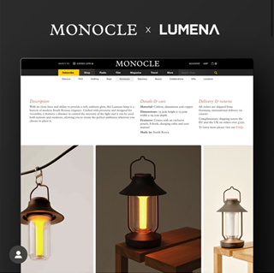
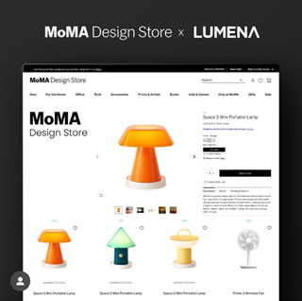
24년도 사업계획
해외영업팀 [주요 목표]
01
02
03
국가별 업무 분장
기존 파트너쉽 복구 및 강화
신규 파트너사 발굴 강화
프리미엄 글로벌 브랜드 가치 향상
담당자A (Americas, Europe, Africa)
미국/유럽 아마존, 미국/유럽 기존 파트너십 강화,
신규 거래선 발굴
담당자B (Asia, Middle East, Oceania)
중국, 일본, 호주, 두바이 등 아시아 기존 파트너십
강화, 신규 거래선 발굴
기존 파트너십 강화
효과적인 협업 및 홍보 전략을 통한 성장 촉진
신규 업체 발굴 강화
샘플 오더 및 신규 오더 단축을 위한 프로세스 개선
초기 발굴 강화
특별 인센티브 및 전략적 접근으로 초기 발굴 확대
루메나 프리미엄 브랜드로 강력한 입지 구축
효과적인 업무 분장과 전략적 성장을 추진하며,
글로벌 시장에서의 매출 성장과 브랜드 강화에 집중
Notes:
신년도 매출계획은 연간 매출목표를 분기(월) 단위로 나누어 사업분야별 또는 서비스별로 정리할 수 있습니다.
금년대비 목표 성장률을 정하여 분기(월)별 매출계획, 분야(서비스)별 매출구성 등의 내용을 그래프, 차트를 이용하여 직관적으로 볼 수 있도록 합니다.

Slide 18
24년도 사업계획
전략마케팅팀 [주요 목표]
01
02
03
체계적인 데이터 비교 분석
광고 매체의 효율 극대화
바이럴 마케팅 강화
사업계획 수립에 따른, 매출 통계 및 현황 분석
브랜드스토어/자사몰/오픈마켓 일별 실판 데이터와 광고 매체 데이터 연계를 통해 성과 측정 지표 개선
각 채널별 제공 데이터 누적
(항목별 최대 1년까지 조회 가능한 데이터들이 존재하여 해당 데이터들을 사전에 누적하여 이후 데이터 누락이 없도록 운영)
영업팀과 데이터 공유를 통하여, 향후 프로모션 계획 및 영업활동 지원
22년, 23년 데이터를 통한 성과 위주의 매체 운영
상시광고 / 프로모션 광고의 예산 비중 7:3으로 운영하여 머신러닝 학습을 통한 상시광고 최적화
주요 시즌, 신제품 출시에 따른 A/B 테스트 운영
리뷰 분석을 통한 고객향 마케팅 메시지 도출 및 활용 / 상세페이지 레이아웃 및 컨텐츠 테스트/타겟팅 테스트
채널별 리뷰 관리, 컨텐츠 확대 프로세스 운영
루메나 서포터즈 정기 모집 및 활동, 관계 유지
시즌 및 신제품 관련 월별 인플루언서 모집 계획 운영
네이버 브랜드커넥트를 통한 네이버 인증 인플루언서 모집 유지, 네이버 프로모션 연계 컨텐츠 확대
유튜버/인스타그램 인플루언서 리스트 업데이트 및 컨택을 통한 협찬 컨텐츠 노출 확대
주요 인플루언서 리스트 관리
다양한 커뮤니티 기반의 깊이있는 바이럴 활동
Notes:
신년도 매출계획은 연간 매출목표를 분기(월) 단위로 나누어 사업분야별 또는 서비스별로 정리할 수 있습니다.
금년대비 목표 성장률을 정하여 분기(월)별 매출계획, 분야(서비스)별 매출구성 등의 내용을 그래프, 차트를 이용하여 직관적으로 볼 수 있도록 합니다.

Slide 19
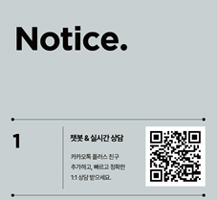
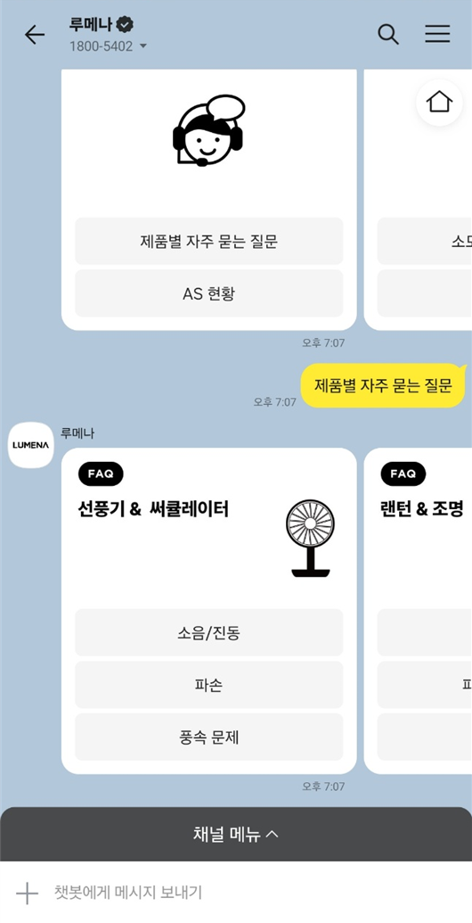
24년도 사업계획
고객지원팀 [주요 목표]
01
02
03
챗봇 확대 및 CRM 시나리오 개선
인력 및 매뉴얼 개선을 통한,
고객 서비스 수준 향상
후기 모니터링 업무 강화,
클레임 이슈 보고 체계 수립
CRM 프로그램 변경 및 고객 상담 이력 관리
(IVR 도입 및 메신저 상담 통합)
*IVR : 자동응답 시스템 (상담원 연결 or 문자 발송)"
월별 인력에 따른 담당자별 업무 분장 (정규직/계약직)
평균 응대율 99%, 성수기 응대율 95% 이상 목표관리
통화품질 모니터링 결과에 따른, 팀원 코칭, 상담원 스케줄링을 통한 생산성 향상
일별 후기 관리를 통한, CS 업무 확대
평균 4.8/5점 이상 유지 / 1-2페이지 불만 후기 제거
브랜드스토어 (일 2회) : 1~2페이지 1,2점 후기 제거 (신제품/시즌제품 우선순) 없을 경우, 전체 1~3점 후기 제거 (평점 상승을 위함)
자사몰 (주 1회) :이미지/내용 퀄리티 높은 베스트 리뷰 상단 배치 및 1,2점 이하 불만 후기 숨김 처리
오늘의집 (주 1회) : 커뮤니티 기반 플랫폼에 따라,
신제품 및 시즌제품 1점 불만 후기 제거
Notes:
신년도 매출계획은 연간 매출목표를 분기(월) 단위로 나누어 사업분야별 또는 서비스별로 정리할 수 있습니다.
금년대비 목표 성장률을 정하여 분기(월)별 매출계획, 분야(서비스)별 매출구성 등의 내용을 그래프, 차트를 이용하여 직관적으로 볼 수 있도록 합니다.

Slide 20
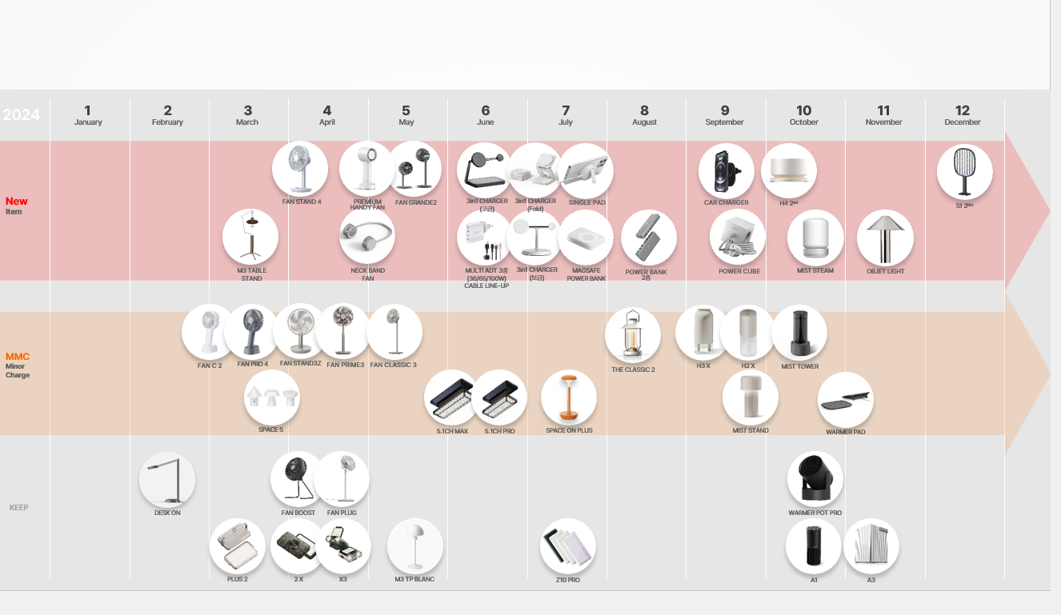
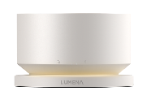
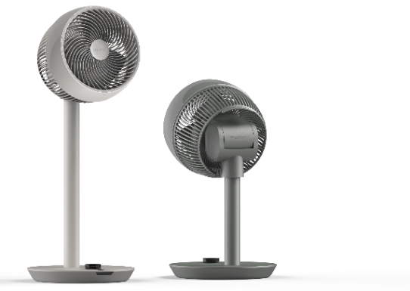


24년도 사업계획
제품디자인팀 [주요 목표]
01
02
03
신제품 개발 출시
중장기 포트폴리오 기획
지식 재산권 및 디자인 어워드 관리
신제품 및 리뉴얼 제품 디자인 및 개발 F/U 출시
전문인력 충원 통한 이탈 공백 방지 및 태스크관리 통한 과부하 방지
2024 제품운영 포트폴리오 지속검토 업데이트 및 2025 제품 운영 포트폴리오 기획
신제품 디자인 출원 신청 및 관리
글로벌 4대 디자인 어워드 출품 및 수상 관리
국가별 상표권 신청 및 관리
Notes:
신년도 매출계획은 연간 매출목표를 분기(월) 단위로 나누어 사업분야별 또는 서비스별로 정리할 수 있습니다.
금년대비 목표 성장률을 정하여 분기(월)별 매출계획, 분야(서비스)별 매출구성 등의 내용을 그래프, 차트를 이용하여 직관적으로 볼 수 있도록 합니다.

Slide 21
24년도 사업계획
비주얼디자인팀 [주요 목표]
01
02
03
자사몰 운영 주체 및 정기 관리
신제품 출시 컨텐츠 및
영업용 자료 정기 업데이트
루메나다움을 위한
브랜드 비주얼 및 프로모션 기획
고객 중심 자사몰 리뉴얼 (3월 초 완료 목표)
제품 탐색, AS 등 서비스 향상을 위한 생태계 구축
이미지 정기 업데이트(월 1회)
메인 배너, 섬네일, 이벤트 페이지, 선물하기 카드 등 상시 업데이트 진행
시스템 관리(상반기, 하반기 1회)
로딩 속도 개선, 코딩 스킨 적용 등 시스템 관련 업체
소통 및 업데이트 진행
신제품 출시 일정에 따른, 마감일 가이드
패키지, 촬영 : 출시 D-20 완료
판매페이지, 영상, 제품소개서 : 출시 D-10 완료
프로모션, 마케팅 이미지 : 출시 D-7완료
국내외 영업용 자료 주기적 업데이트 : 매년 1월
통합 카달로그, 카테고리별 카달로그, 리플렛 등
PDF 기본 및 필요 시, 출력 진행
신제품의 경우 출시 D-7일전 상시 업데이트 진행
제품 패키지 및 물류 박스 디자인 리뉴얼
시즌 프로모션 컨텐츠 기획 주체
(10주년 에디션/홀리데이) 굿즈, 에디션 기획
루메나 브랜드 굿즈 제작을 통한, 임직원 소속감 고취
임직원 웰컴 키트 리뉴얼 및 사원증 리뉴얼
판매용 브랜드 굿즈 제작 (에코백, 종이테이프 등)을 통한, 브랜드 컨텐츠 및 감도 확대
Notes:
신년도 매출계획은 연간 매출목표를 분기(월) 단위로 나누어 사업분야별 또는 서비스별로 정리할 수 있습니다.
금년대비 목표 성장률을 정하여 분기(월)별 매출계획, 분야(서비스)별 매출구성 등의 내용을 그래프, 차트를 이용하여 직관적으로 볼 수 있도록 합니다.

Slide 22
24년도 사업계획
설계개발팀 [주요 목표]
01
02
03
공용 부품 표준화
설계 DATA BASE 구축
개발 이력 관리를 통한
설계 FMEA 강화
검증된 부품 및 공용 사용이 가능한 부품 표준화 작업
POGO 등 공용 사용 가능 부품 표준화 작업 및
기록 관리 ( 수평 전개로 원가 절감 )
개발 제품의 3D, 2D, BOM 관리
품목별 수정이력 관리 및 기록관리
과거 문제점 파악 및 개선안 정립 후 설계 표준화
중요 관리항목의 LIST
제품에 대한 잠재불량 LIST
제품 불량 원인 제거, 발생율을 줄이기 위한
설계 활동 LIST
3D 데이터 구축시간 단축&설계 리드타임 단축
단순화
단축한 시간을 설계 데이터 검증으로 재투입
직관적인 분석,
성과 창출 목표
부분적인 효과
산출 분석목표
설계 단계에서 무결점 데이터 작성 구현 목표
단순화
단순화
설계 이후 공정에서의 조립간섭
현장 맞춤 등의 불량률 감소
설계 개발 및 경쟁력 강화
Notes:
신년도 매출계획은 연간 매출목표를 분기(월) 단위로 나누어 사업분야별 또는 서비스별로 정리할 수 있습니다.
금년대비 목표 성장률을 정하여 분기(월)별 매출계획, 분야(서비스)별 매출구성 등의 내용을 그래프, 차트를 이용하여 직관적으로 볼 수 있도록 합니다.

Slide 23
24년도 사업계획
구매물류팀 [주요 목표]
01
02
03
구매물류+품질지원 통합 안정화
보관료 절감 및 대량 출고를 위한,
자체 물류 운영
AS센터 운영 안정화 및
반품 교환 재고 관리
구매 물류 품질
정강채 부장
반룡 및 명례 약 500평 잉여재고 보관 창고 운영
파스토 운영 대비 연간 보관료 절감
비효율적인 대량 출고 외주 업무 제외 및 내부 전환
1년 기준 절감액 : 8,600만원
1일 Capacity 40건 이상 확보
연간 인력 계획에 따라, 계약직 적기 채용 및 운영
반품 교환 실시간 재고 검수 및 분류 진행
재고 관리 안정화
구매 발주
물류 지원
품질 지원
제품 발주
정강채 부장
전산 재고 관리
정강채 부장
김미송 사원
물류 창고
공현호 대리
최권능 사원
AS
양영환 대리
권혁민 대리
박진호 사원
반품
남기득 사원
반품 창고
수입 입고
1차 검수
A급 창고
잉여 재고
온라인
B급 창고
재고 이관
오프라인
클레임
폐기 창고
2차 검수
강서 창고
반룡 창고
AS
창고 입고
교환 근무
별도 재고 관리
CS
전산(더존) 입력
입출고 지원
고객인도
단발성 리패킹 작업
(단기 알바 충원)
잉여 재고
단종 재고
부품발주
구매계획
발주서(PO)
시즌물량
입출고
판매 중단
재고 보관
발주 입고 대조
구매대금 결제관리
인보이스
Notes:
신년도 매출계획은 연간 매출목표를 분기(월) 단위로 나누어 사업분야별 또는 서비스별로 정리할 수 있습니다.
금년대비 목표 성장률을 정하여 분기(월)별 매출계획, 분야(서비스)별 매출구성 등의 내용을 그래프, 차트를 이용하여 직관적으로 볼 수 있도록 합니다.

Slide 24
24년도 사업계획
회계팀 [주요 목표]
01
02
03
매출채권 및
분기별 선급금 관리
지출결의서 작성 독려,
각종 경비 규정 및 세무 정비
자금 CMS 및
MMT & MMDA 수익관리
매월 2회, 미수채권 확인 및 연령표 작성
장기미수채권 연령표 영업팀 공유 및 사유확인
지속적인 알람을 통한, 장기 매출채권 발생예방
선급금 잔액- 실발주 및 입고현황 대조 비교
선급금 잔액확인서 서식에 따라,
물품대 거래처(AOHAI등) 확인 및 날인본 수령
분기별 정기 업무화
단계별 절차 통해, 차액 발생 예방 목표
업무 마감 시, 전자세금계산서 VS 회계장부) 대조 및 지출결의서 미작성 거래처 관리
관리 자료 배포를 통해, 지출결의서 작성 독려
회계 마감 기일 관리
회식비, 법인카드 사용규정 정비를 통해,
업무 단순화, 한도 내 사용분은 품의 생략 등
부가세 단위과세 적용으로 관리 효율 증대,
법인세 신고 보완 (재고자산평가방법 신고, 각종 세액공제 가산세 없도록 검토)
인터넷 뱅킹 송금 → CMS(은행프로그램)을 도입을 통한 자금의 효율성 상승 및 사고위험 사전 방지
23년도 운용수익으로 0.7억 발생하였으며,
24년 목표 운용수익은 1억 이상
Notes:
신년도 매출계획은 연간 매출목표를 분기(월) 단위로 나누어 사업분야별 또는 서비스별로 정리할 수 있습니다.
금년대비 목표 성장률을 정하여 분기(월)별 매출계획, 분야(서비스)별 매출구성 등의 내용을 그래프, 차트를 이용하여 직관적으로 볼 수 있도록 합니다.

Slide 25
24년도 사업계획
인사총무팀 [주요 목표]
01
02
03
Pay roll 효율을 위한, 업무 내제화
인력 계획 연간 수립 및 채용
고정 비용 및 제반사항 정비
현 사용중인 HR시프트 필요성 파악 및 재검토
급여 외 연말정산 및 퇴직금 산정 등의 업무 내제화
기존 회계법인에서 처리, 23년 회계법인 계약 종료
비용적인 부분의 타당성여부 확인하여 계약여부 결정
연간 인건비 설정
경영 전략에 맞는 연간 인건비 파악 및 월/분기별
사용 비용 파악 및 보고
불필요한 채용 감소 : 단기간 발생하는 업무에
한하여 경영지원본부 및 부서별 내부 지원 예정
비용 타당성 확인 후, 채용 여부 결정
복리후생비, 소모품비 외 경영지원본부 관리 비용에 대한 월간 검수 예정
사용량 초과 및 불필요한 사용 피드백 후, 개선 요청
노사협의회, 산업안전보건 법규사항 회사에 적용
(미적용시 과태료 및 형사처벌 등 유의)
인력현황 데이터 정리(경력 등 인사DB 집계 정리 등)
Notes:
신년도 매출계획은 연간 매출목표를 분기(월) 단위로 나누어 사업분야별 또는 서비스별로 정리할 수 있습니다.
금년대비 목표 성장률을 정하여 분기(월)별 매출계획, 분야(서비스)별 매출구성 등의 내용을 그래프, 차트를 이용하여 직관적으로 볼 수 있도록 합니다.

